Slide 1
Obraz nohou a výzvy s ním spojené Autorka: Gabriele Guogyte
Connected 4 Health

Slide 2
Číslo projektu: 2021-1-RO01- KA220-HED-38B739A3
Podpora Evropské komise při přípravě této prezentace nezahrnuje obsah prezentace, který odráží pouze názory autorů, a Komise nenese odpovědnost za jakékoliv použití informací v ní obsažených.

Slide 3
Lotosové nohy
Začneme historií:
Ideální kráska ve staré Číně musela mít lotosovou nohu
Aby dívky splňovaly ideál krásy, zavazovali se jim od 4 či 5 let chodidla
Pro těžké si představit, jakou bolestí tyto dívky procházely, než byly prodány. Bohužel ne všechny měly takové "štěstí", mnohé zemřely na infekce, což byla velmi bolestivá smrt, ostatní nemohly samy chodit.
Tyto obrázky a příběhy jsou velmi drastické a v dnešní době takovou tradici těžko chápeme

Slide 4
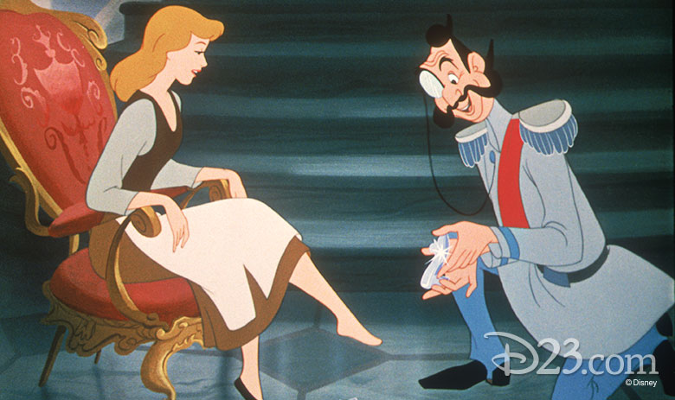
Popelka
Pojďme se vrátit do dětství:
Příběh o Popelce, který děti znají a milují, nás učí, že sny se opravdu plní. V tomto příběhu Popelka opustí svůj střevíček kvůli zamilovanému princi. Ten si ženu, jejíž noha obuje střevíček, hodlá vzít za manželku. Bohužel všechny ženy v království měly větší nohy. Princ navštíví Popelčin dům. Jedna z Popelčiných sester si uřízne palec, druhá si uřízne patu, aby střevíček obula. Ale ani to nepomůže. Nakonec si Popelka vyzkouší střevíček, který jí padne, a za prince se provdá.
Na obrázku vidíme, že anatomicky zobrazená noha postavy neodpovídá proporcím těla. Ve skutečnosti by Popelka s takovou nohou jen stěží mohla ladně chodit.

Slide 5
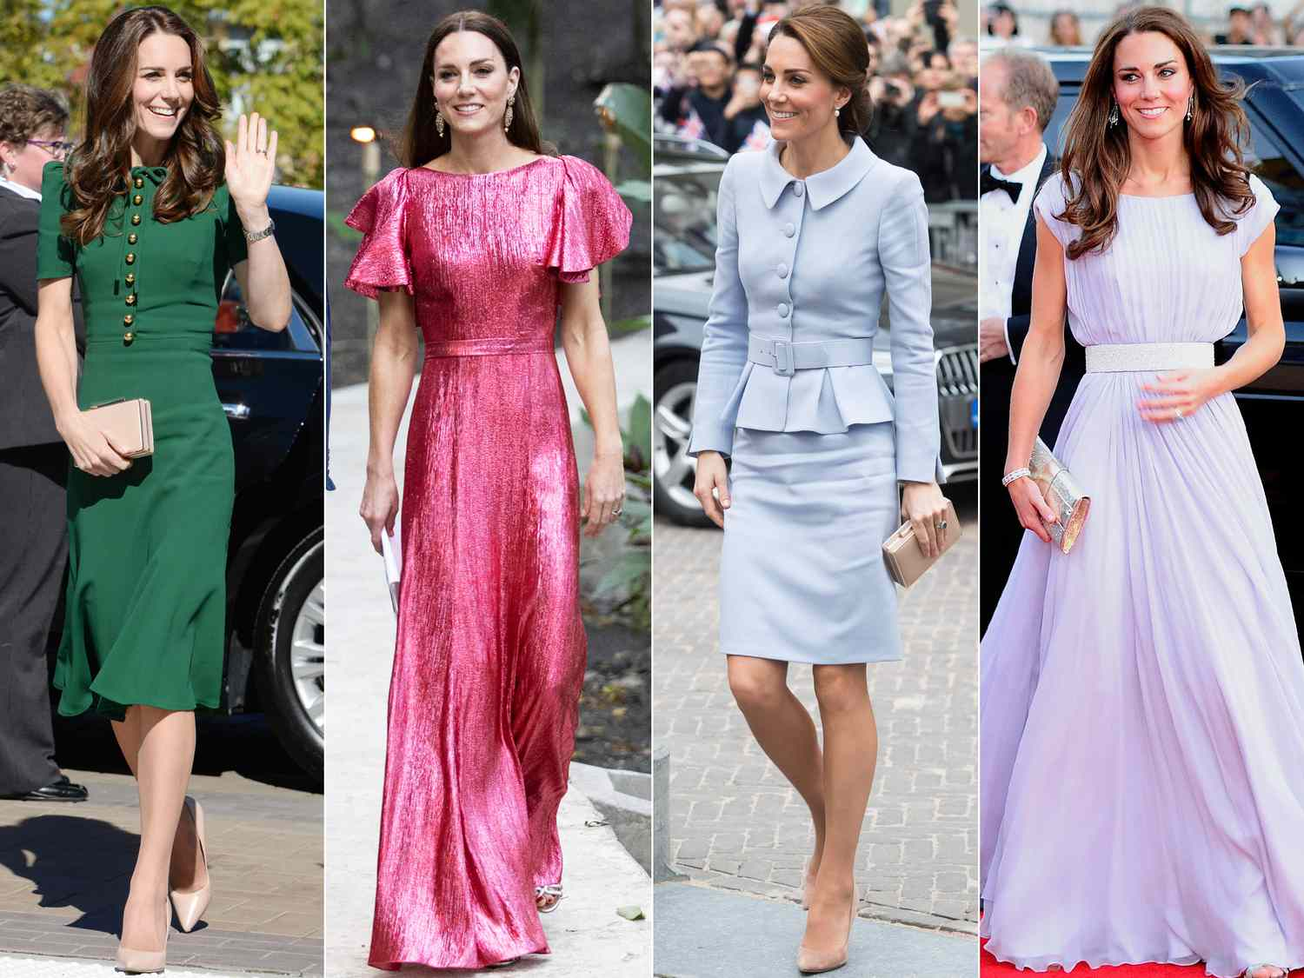
Kolik dívek na světě sní o tom, že se v dětství stane Popelkou, která se promění v princeznu?
Tato touha je utvářená v našem podvědomí jako vize šťastné budoucnosti.

Slide 6
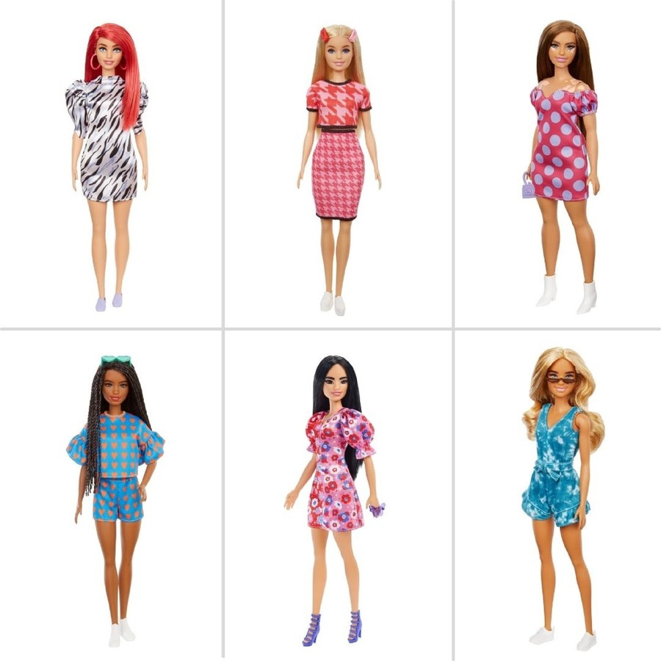
Barbie
Panenka Barbie představuje ideál krásy, se kterým vyrostlo nespočet dívek.
Všimněte si prosím, že noha panenky je anatomicky malá. Žena s tak malou nohu by sotva mohla normálně a bez potíží chodit.

Slide 7
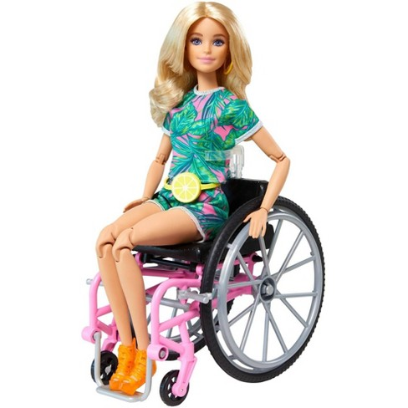
Je to smutné, ale toto vyobrazení je z hlediska poměru velikosti chodidla k velikosti těla realističtější.

Slide 8
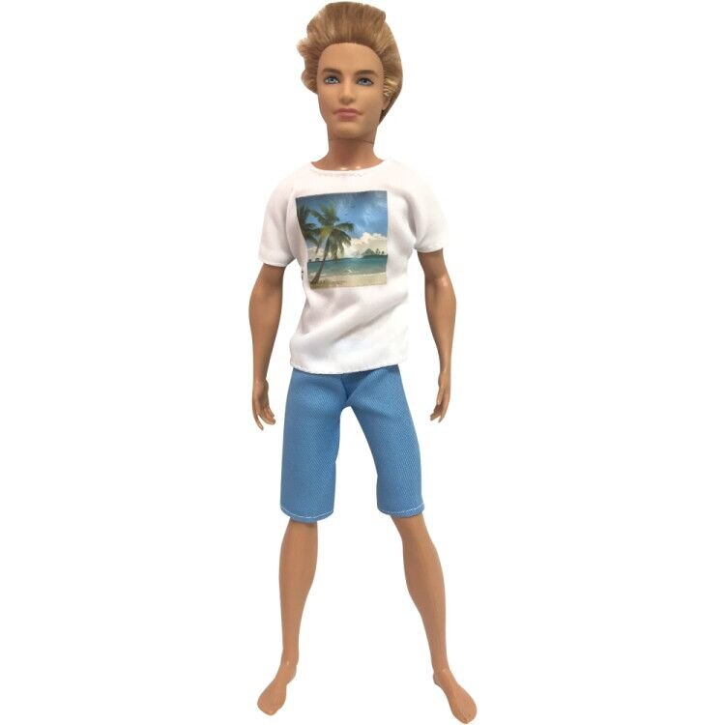
Jaká je představa vysněného muže pro fanoušky Barbie?
Proporce jsou zachovány jako u panenek Barbie, velikost chodidla tedy neodpovídá stavbě těla.

Slide 9
Příklady Popelky, Barbie a dalších podobných postaviček leží velmi hluboko v podvědomí dítěte a později přetrvávají v podvědomí dospělého člověka.
Jak obtížné je vymazat tento model dokonalé krásy?

Slide 10
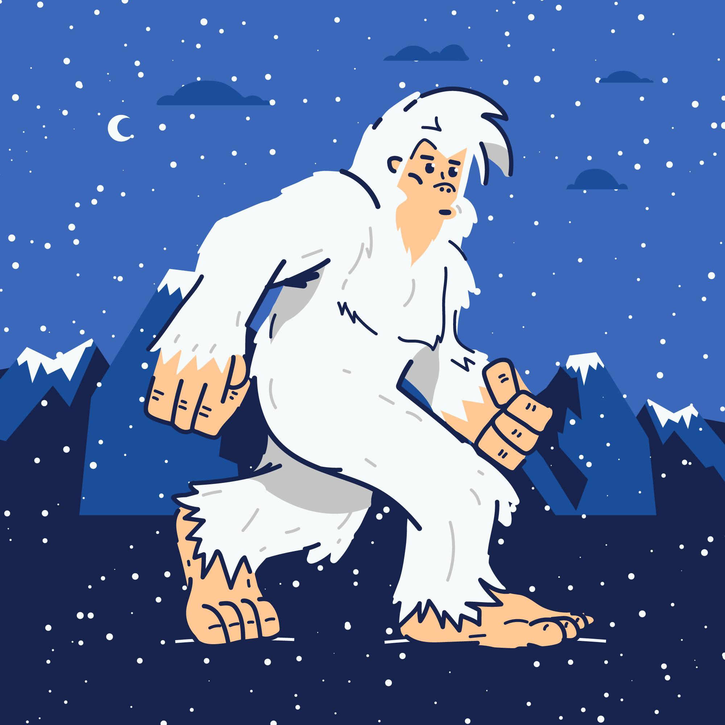
Bigfoot
Mystická bytost, které je prezentována jako divoká, necivilizovaná.
Nazývá se „Bigfoot“ – bytost s velkýma nohama, verze Yettiho.
V podvědomí je zakódované poselství, že velké nohy jsou ošklivé, necivilizované, hrozné.
Obrázek vytvořil Freepik

Slide 11
Dopady kosmetického průmyslu
Kosmetický průmysl ovlivňuje naše vnímání světa, naše zvyky, stravování, každodenní aktivity, tělesné standardy a vnímání krásy.
Tyto informace se k nám dostávají rychle, jednoduše a nepřímo. Mezi zdroje těchto informací patří televize, internet, časopisy, billboardy, letáky a naše pozorování chování ostatních.
Jak se mohly lotosové nohy zachovat do současnosti a co v dnešní době symbolizují?
Zmenšuje si dnešní sebevědomá žena chodidla?
Dostala se tato tradice už i do světa mužů?

